Slide 1

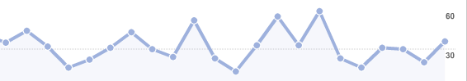
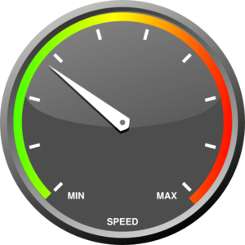
Welkom Roeland,
Welkomst tekst,
Laatste login: 14 juni 2011. Vul nu je gewicht en..... In.
Voedingsschema’s
Calorienchecker
Trainingsschema’s
Persoonlijke gegevens
gewicht
vetpercentage
bloeddruk
conditie
kracht
Notes:
Mensen moeten zelf aan kunnen geven wat er in het dashboard komt. Met als standaard gewicht en bmi
Vet% is moeilijk meten (heb je een speciale weegschaal of huidplooimeter voor nodig) dit geld zeker voor kracht (1rm test)
Conditie kan met hartslagmeter
Bloeddruk kan alleen met bloeddrukmeter
Meetapparatuur is weer een commercieele kans
Pop up mogelijkheid voor toelichting op verschillende parameters met informatie over wat men er in moet vullen en hoe het er nu mee staat. Deze informatie moet men ook direct kunnen delen via zijn of haar social media kanalen.
Aan de hand van ingevoerde gegevens van de mensen moeten de zogenaamde ‘business rules’ opgesteld worden. Dit is een aanzienlijke klus. Wat moet er gebeuren als parameters veranderen? Deze zijn allemaal afhankelijk van elkaar. Als we ver genoeg zijn met het ontwikkelen van dit project kom ik graag naar Bergambacht om te bekijken hoe dit in zijn werk gaat en hoe ik deze regels op moet stellen.

Slide 2
welkomstkaart
Bij het lid worden zijn een aantal zaken voor ons van belang: (hoe meer info hoe beter maar een te uitgebreide ‘intake’ kan de drempel verhogen)
Medische beperkingen
Welke sporten doet men
Wat voor werk doet men (fysiek zwaar / zittend)
Doelen van de persoon(leeftijd geslacht lengte nodig)

Slide 3







Koppelingen die volgens mij noodzakelijk zijn:
Koppelingen die volgens mij NIET nodig zijn omdat het amper gebruikt wordt: of denken jullie hier anders over?
Delicious
Myspace
Nujij
Google Bookmarks?
MSN Reporter
ETC.

